Slide 1

Aprendizagem por projetos integrados (Api): ferramentas úteis
Prof.ª Dr.ª Adriana da Silva Jacinto

Slide 2

Objetivo
Explorar recursos e ferramentas a serem utilizados durante o desenvolvimento da API, tais como Slack, Git, PowToon e outros

Slide 3

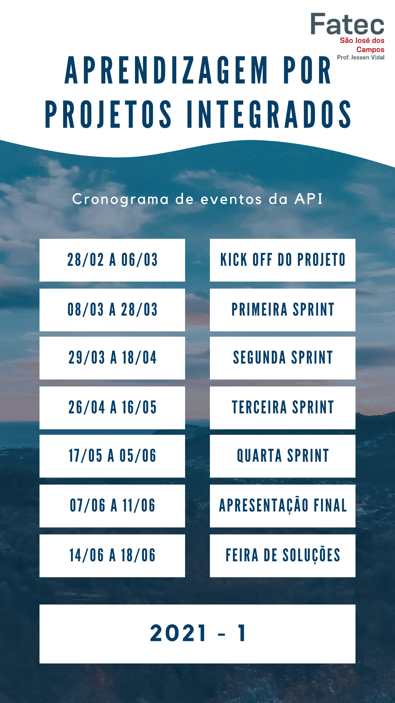

Slide 4
Prática simulada

Slide 5

Kick – off
Cliente: Escola de Ensino Médio

Slide 6
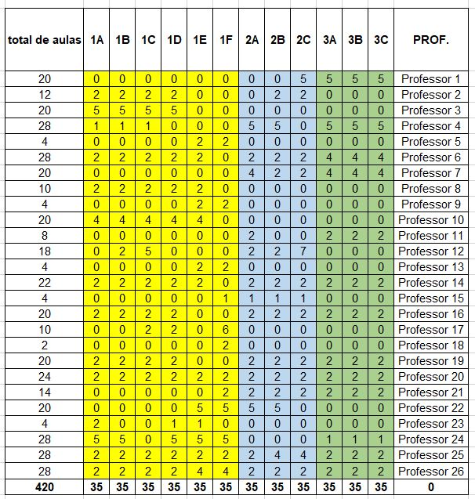
Cada turma: 7 aulas diárias, de segunda a sexta-feira

Slide 7
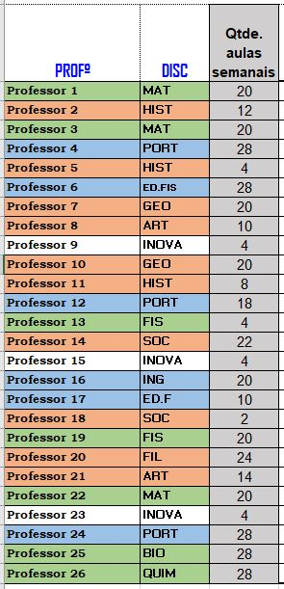
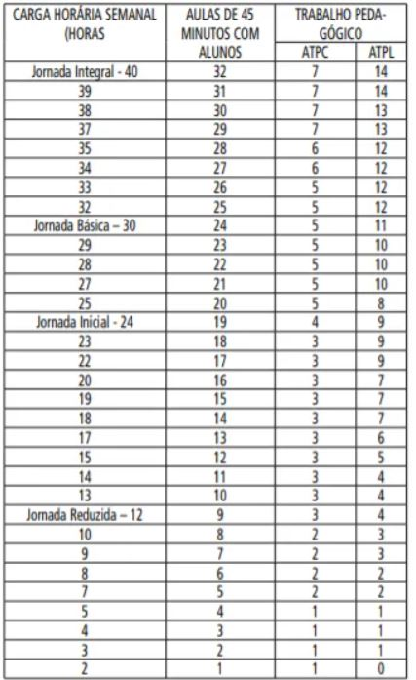
ATPC
Terças – feiras
Quartas-feiras
Quintas-feiras

Slide 8
Kick – off
Cliente: Escola de Ensino Médio
Projeto: Elaborar o horário de aula do período da manhã de uma escola de Ensino Médio que contém 26 professores e 12 turmas.

Slide 9

É preciso perguntar? Como e o que perguntar? Quais ferramentas usar?

Slide 10
O cliente sabe o que quer? O que seria uma entrega de valor para o cliente? Quais os itens mais prioritários? Nós entendemos o que o cliente quer?

Slide 11
Meios:
Ao vivo via microfone durante o kick –off
Ao vivo via chat durante o kick-off
Via Slack ao longo do projeto

Slide 12
Slack
https://slack.com/intl/pt-br/
Vídeo “O que é Slack? Como usar o Slack em 2020? (tudo que você precisa saber) - Slack Tutorial Completo” disponível em: https://www.youtube.com/watch?v=rz8W-1ikzRQ

Slide 13
Estrutura do Slack
Workspace: Treinamento_Prof1
Canal1:
Prof1, cliente, PO1
Canal2:
Prof1, cliente, PO2
Canal3:
Prof1, cliente, PO3

Slide 14
Estrutura do Slack
Workspace:Treinamento_Prof2
Canal4:
Prof2, cliente, PO4
Canal5:
Prof2, cliente, PO5
Canal6:
Prof2, cliente, PO6

Slide 15
Estrutura do Slack
Workspace: Treinamento_Prof3
Canal7:
Prof3, cliente, PO7
Canal8:
Prof3, cliente, PO8
Canal9:
Prof3, cliente, PO9

Slide 16

Tempo para execução

Slide 17

Como entregar os resultados?

Slide 18
Git https://github.com/git
Exemplos.
1º ADS: https://github.com/Grupo-1-2020-PI-FATEC-ADS/SOS-EDUCA
2º ADS: https://github.com/Syank/PI-JornadaDeMotoristas
5º BD: https://gitlab.com/jesscahelen/antenas-integracao

Slide 19
Git https://github.com/git
Links úteis.
https://docs.github.com/pt/github
https://blog.geekhunter.com.br/github-o-que-e-como-usar/

Slide 20

Tempo para execução

Slide 21
Como mostrar o resultado final na Feira de Soluções?

Slide 22
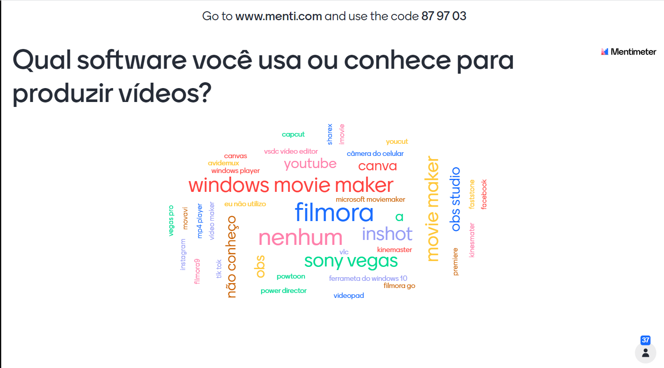
Vídeo

Slide 23

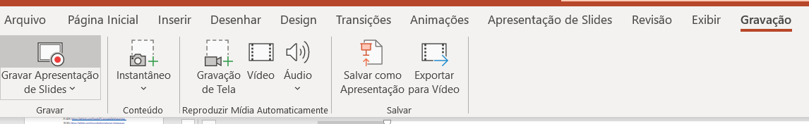
Fazendo vídeos
PowToon: https://www.youtube.com/watch?v=ED4NeXcwf3g
+ G: https://www.youtube.com/watch?v=9UKgbgrjENE
Teams, Google Meet, Zoom
Powerpoint:

Slide 24

O que é scrum?
https://www.youtube.com/watch?v=XfvQWnRgxG0

Slide 25
Kick – off
Cliente: Escola de Ensino Médio
Projeto: Elaborar o horário de aula do período da manhã de uma escola de Ensino Médio que contém 26 professores e 12 turmas.

Slide 26
Setup da prática simulada
2 sprints
Entrega deve conter tabela de horário
Priorização dos itens a serem entregues
Vídeo final explicativo do resultado

Slide 27

Sprint 1

Slide 28

Sprint 2

